Slide 1
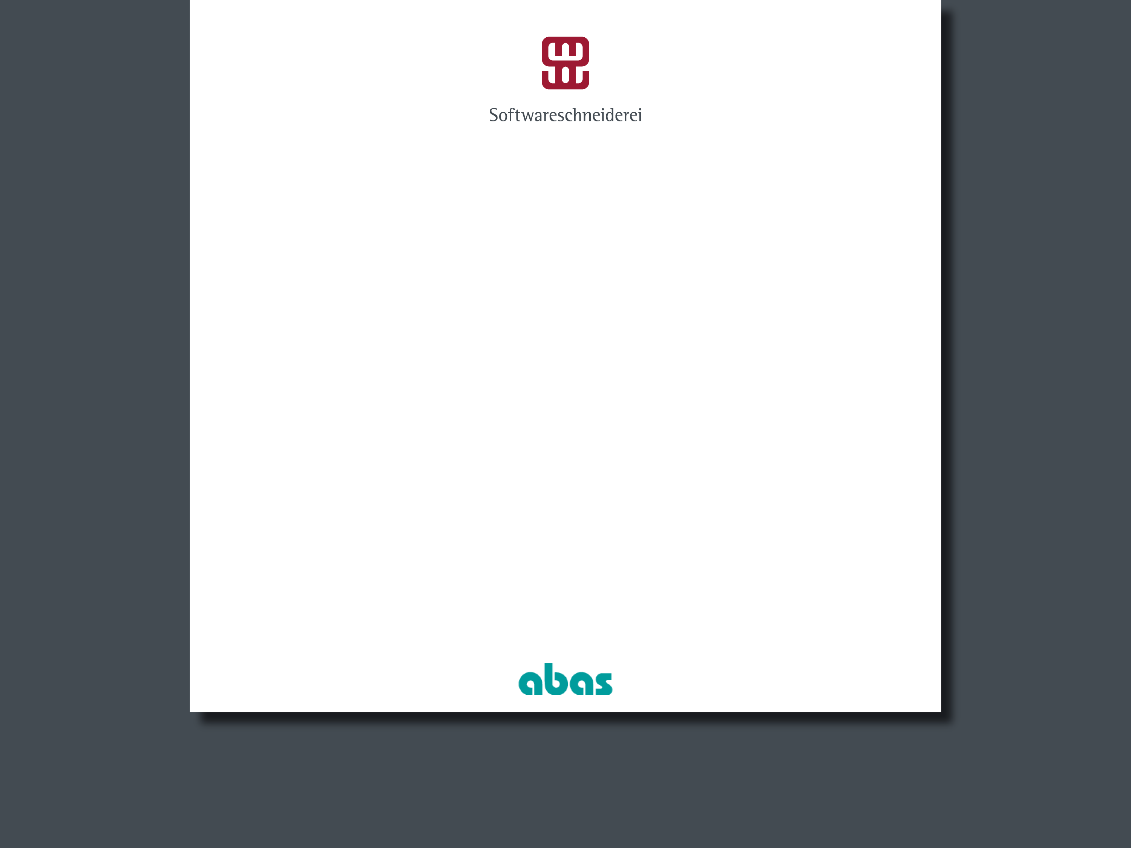

Automatisierte
Tests
Stützpfeiler der Langlebigkeit

Slide 2
Software und Fehler
Menschen schreiben Software
Menschen machen Fehler
→ Software enthält Fehler

Slide 3
Fehler binden Resourcen
Jeder Fehler bindet Resourcen
  Geld, Zeit
  Aufmerksamkeit, Nerven, Vertrauen
Die Kosten eines Fehlers steigen mit der Zeit seiner Existenz
  Das ist zumindest eine häufig geäußerte Theorie
  Kosten selbst, wenn man ihn sofort bemerkt und beseitigt
Multiplikator bei Veröffentlichung des Fehlers
http://www.sicpers.info/2012/09/an-apology-to-readers-of-test-driven-ios-development

Slide 4
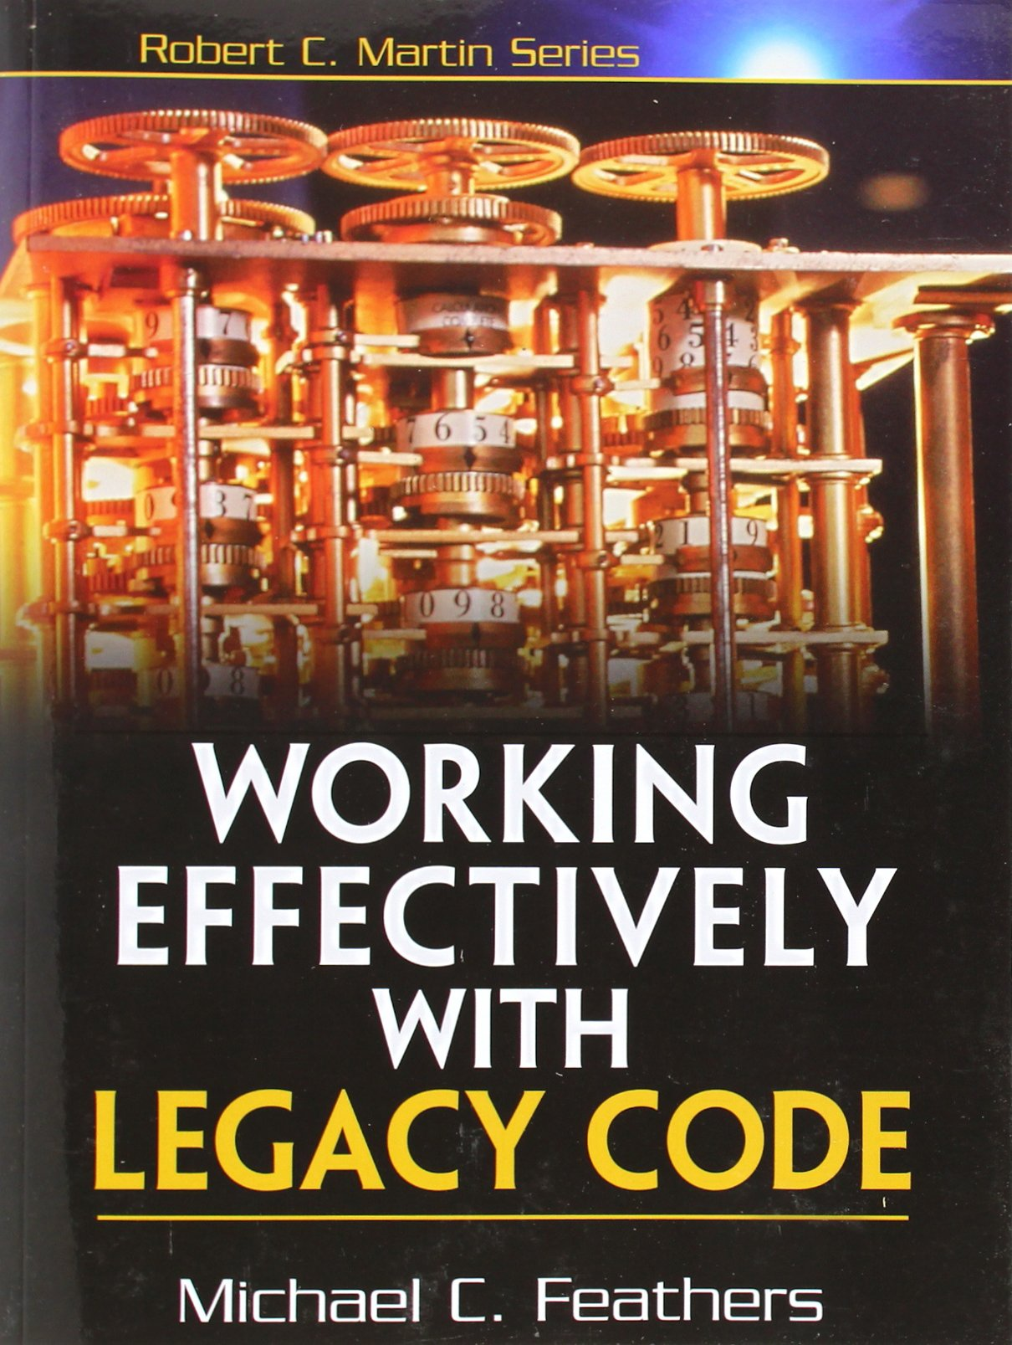
Legacy Code
In Deutschland sind Softwaretests gesetzlich vorgeschrieben
  Nicht testen ist „grob fahrlässig“
Ein vorhandener Test unterscheidet gewollte Funktionen von zufälligen Features
Passende Definition
  Legacy Code is Code without Test
Einige Entwickler verwenden Tests
als Hilfsmittel für ihre Arbeit
  Testgetriebene Entwicklung

Slide 5
Eine Klassifikation von Tests
Begriffsvielfalt in Bezug auf Testarten
Eine mögliche Bezeichnung:
  Leistungstests
  Akzeptanztests
  Integrationstests
  Komponententests (Unit Tests)

Slide 6
Leistungstests
Vollständiges System wird gestartet
  Eventuell mit zusätzlicher Sensorik für Kenngrößen
Echte bzw. Referenzumgebung
  Echte Datenbank, Hardware
  Zahlreiche simulierte Klienten/Benutzer
Parallele Bedienungsdurchführung mit Mitteln des Benutzers
Ziel: Echte Lastbedingungen erzeugen und Kenngrößen ermitteln
Kein Ziel: Überprüfen der Korrektheit

Slide 7
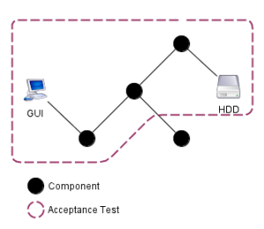
Akzeptanztests
Vollständiges System wird
gestartet
Möglichst passende Lauf-
zeitumgebung
  Echte Datenbank, Hardware
Durchführung mit Mitteln des Benutzers
  Interaktion mit Bedienoberfläche
Ziel: Durchspielen echter Bedienszenarien
Kein Ziel: Prüfen aller möglichen Bedienwege

Slide 8
Beispiel für Akzeptanztest
@Test
public void maintenanceStatusIsExportedToKTF() throws Exception {
center().startWithArchiveDirectory(
new LocalVirtualFile(temporaryFolder().newFolder("archive")));
center().stationArchive().assertIsEmpty();
StationManagementDialogDriver stationManagementDialog =
StationManagementDialogDriver.openOn(center());
stationManagementDialog.clearStationTable();
stationManagementDialog.createStation().withName(stationName).create();
stationManagementDialog.close();
setupExportConfigurationFor(stationName, exportName);
final StationMock station = new StationMock(stationName,
new LocalVirtualFile(temporaryFolder().getRoot()));
delphinValuesWithMaintenanceFlagsIn(station.currentPackage()).send();
WaitUntilPackage.from(stationName).isProcessedWithin(Wait.LONGER)
.asShownOn(center().statusbar());
Wait.SHORT.perform();
assertThatMaintenanceFlagsAreRepresentedInExportedKTF();
}

Slide 9
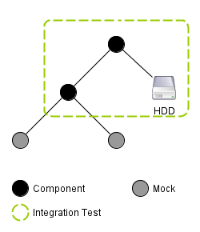
Integrationstests
Nur die relevanten Teile des Systems
werden gestartet
Nicht zu testende Systemteile sind
durch Stellvertreter ersetzt
Durchführung mittels
Testframework (Methodenaufrufe)
  Interaktion der Systemteile untereinander
Ziel: Zusammenspiel der Komponenten sicherstellen
Kein Ziel: Einzelheiten der Komponenten testen

Slide 10
Beispiel für Integrationstest
public class FtpVirtualFileIntegrationTest {
private FTPClient client;
private FTPClient fakeClient;
@Before
public void setUp() throws Exception {
this.client = new FTPClient();
this.fakeClient = mock(FTPClient.class);
}
@SuppressWarnings("boxing")
@Test
public void pathResolutionProblemsResultInSuppliedPath() throws Exception {
when(this.fakeClient.isConnected()).thenReturn(true);
when(this.fakeClient.changeWorkingDirectory(anyString())).thenThrow(
new FtpVirtualFileException(EXISTING_DIRECTORY_NAME));
FtpVirtualFile target = mockedTarget(NON_EXISTING_FILE_PATH);
assertThat(target.getCanonicalName(), equalTo(NON_EXISTING_FILE_PATH));
}
}

Slide 11
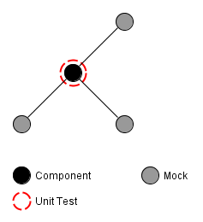
Komponententests (Unit Tests)
Nur der relevante Teil des Systems
wird gestartet
Alle anderen Systemteile sind
durch Stellvertreter ersetzt
Durchführung mittels
Testframework (Methodenaufrufe)
  Prüfen der Rückgabewerte
Ziel: Korrekte Implementierung der Komponente (Unit) sicherstellen
Kein Ziel: Zusammenspiel oder Performanz

Slide 12
Beispiel für Unit Test
public class KeepOnlyTest {
@Test
public void omitsSpecialCharacters() {
assertEquals(
"FASSDATEN",
KeepOnly.letters().andDigits().from("++ FASSDATEN ++"));
assertEquals(
"123abcDEF",
KeepOnly.letters().andDigits().from("+1,2.3-a*b#c_D?E/F$"));
}
@Test
public void omitsSpecialCharactersButNoWhitespace() {
assertEquals(
" FASSDATEN ",
KeepOnly.letters().andDigits().andWhitespaces().from("++ FASSDATEN ++"));
assertEquals(
"123 abc DEF",
KeepOnly.letters().andDigits().andWhitespaces().from("+1,23 ab#c DE/F$"));
}
}

Slide 13
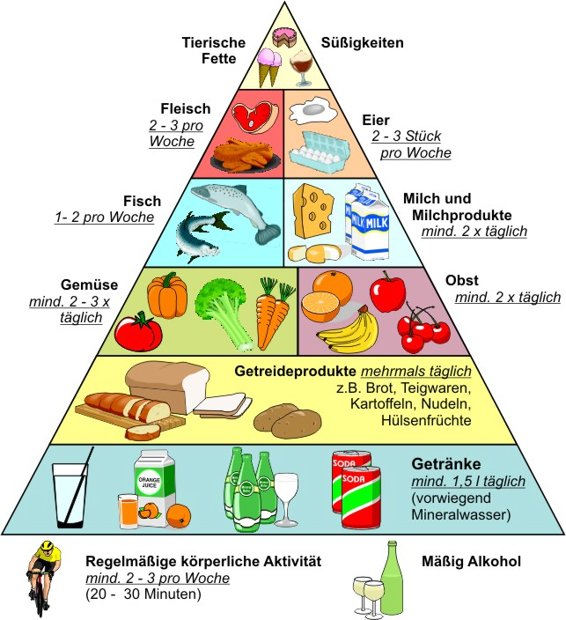
Ernährungspyramide

Slide 14
Testpyramide
€€€
∞
A
1
Accept-
ance Tests
1-10 s
I
10
€
Integration
Tests
1 ms
U
1000
Unit Tests
¢

Slide 15
Testpyramide
UI
Service
Unit

Slide 16
Ungünstige Testausstattungen
Der Turm
Das Ei
Die Eistüte

Slide 17
Frameworks für Testarten (Java)
Akzeptanztests
  Arquillian, FitNesse, Cucumber, Concordion, Easyb
  Selenium, Sahi
Integrationstests
  Arquillian
  Sehr wenige Alternativen
Unit Tests
  JUnit, TestNG, Spock
  Sehr viele weniger bekannte Alternativen

Slide 18
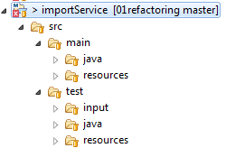
xUnit-Frameworks
XUnit-Testframeworks haben einen vergleichbaren Aufbau
  Gleiches Konzept für Testdurchführung
Assertion-basierte Überprüfungen
  assertThat(calculatedValue, is(expectedValue))
Oft starke Trennung zwischen
Produktiv- und Testcode

Slide 19
Struktur eines JUnit-Tests
public class EmbraceTest {
@Test
public void embracesWithParentheses() {
String original = "abc";
String embraced = Embrace.withParentheses(original);
assertThat(embraced, is("(abc)"));
}
}
Testklasse
Testmethode
(Name beliebig!)
Testcode
Eine Assertion
sollte sein!

Slide 20
Vollständige Struktur von JUnit-Tests
public class EmbraceTest {
public EmbraceTest() { /* empty */ }
@Before
public void anythingBeforeEachTest() {
// nothing in this example
}
@Test
public void embracesWithParentheses() {
String original = "abc";
String embraced = Embrace.withParentheses(original);
assertThat(embraced, is("(abc)"));
}
@After
public void anythingAfterEachTestGoesHere() {
// nothing, too
}
}
Testklasse
Konstruktor
(sollte leer sein)
Vorbereitung für
jede Testmethode
(möglichst leer)
Testmethode
(Name beliebig!)
Testcode
Eine Assertion
sollte sein!
Aufräumarbeiten
nach jeder
Testmethode
(möglichst leer)

Slide 21
Mehrere Tests pro Testklasse
public class EmbraceTest {
@Test
public void embracesWithParentheses() {
assertThat(Embrace.withParentheses("abc"),
is("(abc)"));
}
@Test
public void embracesWithBraces() {
assertThat(Embrace.withBraces("xyz"),
is("{xyz}"));
}
@Test
public void embracesWithDoubleQuotes() {
assertThat(Embrace.withDoubleQuotes("def"),
is("\"def\""));
}
}
Alle Testmethoden einer Testklasse werden ausgeführt
Die Reihenfolge der Testaus-führung ist nicht definiert!
Alle Ergebnisse werden zu einem Gesamtresultat zusammengefasst

Slide 22
AAA-Normalform eines Unit Tests
@Test
public void embracesWithParentheses() {
String original = "abc";
String embraced =
Embrace.withParentheses(original);
assertThat(embraced, is("(abc)"));
}
Arrange
Act
Assert
Drei Phasen
  Arrange: Initialisieren der Test-“Welt“
  Act: Ausführen der zu testenden Aktion
  Assert: Prüfen der Test-Zusicherungen
Die AAA-Normalform funktioniert für alle Unit Tests

Slide 23
Einzelergebnis eines Unit Tests
Success: Bestanden
  Die Testmethode läuft durch
  Alle Assertions sind erfüllt
  Eine leere Testmethode besteht immer
Failure: Wegen Assertion nicht bestanden
  Eine Assertion in der Testmethode schlägt fehl
Error: Wegen Fehler nicht bestanden
  In der Testmethode tritt eine Ausnahme auf
  Gewollte Exceptions müssen deklariert werden

Slide 24
Eigenschaften guter Unit Tests
Good Unit Tests = GUTs
Wichtigste Eigenschaft:
  Ein guter Unit Test ist tatsächlich vorhanden
Gute Unit Tests werden zeitnah zum Produktivcode geschrieben
  Test First → (Unit) Test zuerst schreiben
Gute Unit Tests werden vom Entwickler als wertvoll und hilfreich angesehen
  Tests schreiben darf/sollte keine lästige Pflicht sein
https://www.youtube.com/watch?v=KtHQGs3zFAM

Slide 25
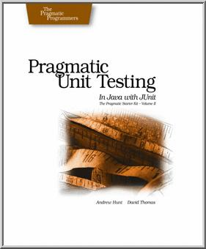
Fünf Regeln für gute Unit Tests
ATRIP-Regeln
  Automatic - Eigenständig
  Thorough - Gründlich (genug)
  Repeatable - Wiederholbar
  Independent - Unabhängig voneinander
  Professional - Mit Sorgfalt hergestellt
Beschrieben in „Pragmatic
Unit Testing“
  Weitere Regeln dort: „Right BICEP“

Slide 26
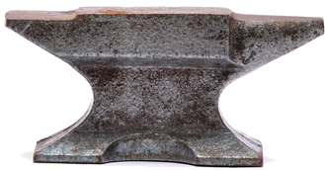
Automatic
Die Tests müssen eigenständig ablaufen
  Keine manuellen Eingriffe notwendig
    Kein Dialog-Wegklicken, keine manuellen Werteeingaben
Die Tests müssen ihre Ergebnisse selbst überprüfen
  Für jeden Test nur das Ergebnis „bestanden“ oder „nicht bestanden“ zulässig
  „Nicht bestanden“ wird als „gebrochen“ bezeichnet
Dadurch Testdurchführung ohne zusätzliches Wissen möglich → Automatisierbar

Slide 27
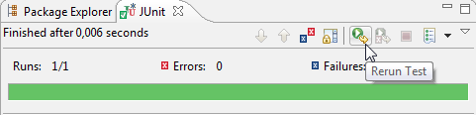
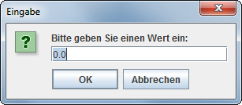

Anti-Beispiel für Automatic
@Test
public void calculatesSquareRoot() {
final double value = askForValue();
final double squareRoot = SquareRoot.of(value);
System.out.println("The square root of "
+ value
+ " is "
+ squareRoot);
}

Slide 28
Beispiel für Automatic
@Test
public void calculatesSquareRootOf625() {
final double value = 625.0D;
final double squareRoot = SquareRoot.of(value);
assertThat(squareRoot, closeTo(25.0D, 1E-6));
}
Fließkommazahlenvergleiche sind ungenau!
Immer eine Genauigkeit angeben!
Idealerweise in E-Notation: 1E-x
x = Anzahl übereinstimmender Nachkommastellen

Slide 29

Thorough
Gute Tests testen alles Notwendige
  „Notwendig“ bestimmt sich aus den Rahmenbedingungen
Minimale, iterative Regel
  Jede missionskritische Funktionalität ist getestet
  Für jeden aufgetretenen Fehler existiert ein Testfall, der ein erneutes Auftreten verhindert
Softwarefehler sind nicht gleichmäßig über ein System verteilt, sondern bilden „Klumpen“
  Zusätzliche Tests im „Umfeld“ eines Fehlers

Slide 30
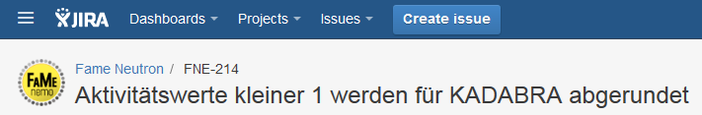

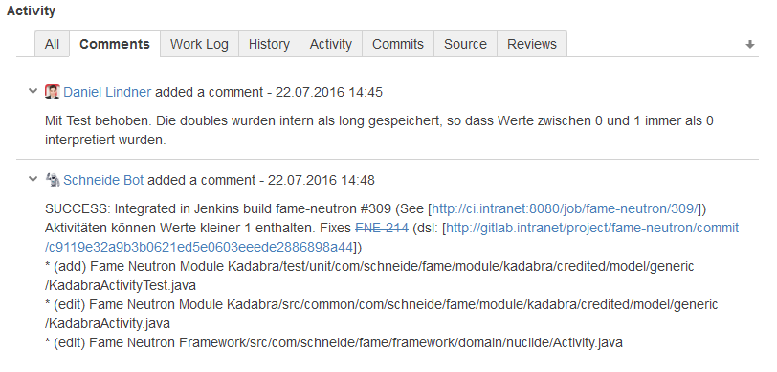
Folgen von Thorough
Alle initialen Unit Tests können einer Anforderung zugeordnet werden
  Traceability: Link zum Issue
Für jedes Bug-Issue existiert mindestens ein neuer(?) Test
/**
* #Bugfix http://issuetracker:8080/browse/FNE-214
*/
@Test
public void reportsSmallAmountsAccurately() {
assertThat(
new KadabraActivity(inBecquerel(1.37E-03)))
.isCloseTo(1.37E-03, offset(1E-6));
}

Slide 31
Repeatable
Jeder Test sollte jederzeit (automatisch) durchführbar sein und immer das gleiche Ergebnis liefern
  Ergebnis (bestanden/nicht bestanden) unabhängig von der Umgebung
    Beliebte Problemquellen: Datum und Zufall
    Dateisystemzugriffe sind plattformabhängig
Ein Test, der spontan bricht, obwohl nichts verändert wurde, ist selbst fehlerhaft
  Ein fehlerhafter Test ist oft schlechter als keiner
  Tests müssen zuverlässig sein, sonst keine Absicherung

Slide 32
Anti-Beispiel für Repeatable
Beispiel aus einer medizinischen Anwendung
Referenzmessungen sollen maximal 14 Tage gültig bleiben
@Test
public void isValidFor14Days() {
DateTime now = new DateTime();
ReferenceMeasurement target = new ReferenceMeasurement(now);
DateTime inTwoWeeks = now.plusHours(14 * 24);
assertThat(target.validAt(inTwoWeeks), is(true));
}
@Test
public void isValidFor14Days() {
DateTime now = new DateTime();
ReferenceMeasurement target = new ReferenceMeasurement(now);
DateTime inTwoWeeks = now.plusHours(14 * 24);
assertThat(target.validAt(inTwoWeeks), is(true));
}
Zwei Probleme:
  Test ist abhängig von aktueller Systemzeit
  Unnötiger Wechsel der Präzision (Stunden statt Tage)

Slide 33
Beispiel für Repeatable
Info vom Kunden: Wir verwenden keine Sommerzeit!
Wir müssen also die Zeitzone fixieren!
@Test
public void ignoresSummertimeChange() {
DateTimeZone noSummertime = DateTimeZone.forTimeZone(
TimeZone.getTimeZone("UTC+01:00"));
DateTime reference = new DateTimeFor().string("25.03.2017")
.withZone(noSummertime);
ReferenceMeasurement target = new ReferenceMeasurement(reference);
DateTime inTwoWeeks = reference.plusHours(14 * 24);
assertThat(target.validAt(inTwoWeeks), is(true));
}

Slide 34
Beispiel für Repeatable
Jetzt noch mit Tagen statt Stunden arbeiten
Das Wissen um die Zeitzone muss unbedingt auch in den Produktivcode!
@Test
public void ignoresSummertimeChange() {
DateTimeZone noSummertime = DateTimeZone.forTimeZone(
TimeZone.getTimeZone("UTC+01:00"));
DateTime reference = new DateTimeFor().string("25.03.2017")
.withZone(noSummertime);
ReferenceMeasurement target = new ReferenceMeasurement(reference);
DateTime inTwoWeeks = reference.plusDays(14);
assertThat(target.validAt(inTwoWeeks), is(true));
}
https://schneide.wordpress.com/2009/12/28/a-blind-spot-of-continuous-integration

Slide 35
Independent
Tests müssen jederzeit in beliebiger Zusammenstellung und Reihenfolge funktionsfähig sein
  Keine implizite Abhängigkeiten zwischen den Tests
    z.B. persistente Datenstrukturen wie Datenbanken oder Dateisysteme
Ideal: Jeder Test testet genau einen Aspekt der Komponente
  Im Fehlerfall bricht ein Test, nicht hunderte
  Bei Testbruch sollte die Ursache möglichst direkt ableitbar sein

Slide 36
Anti-Beispiel für Independent
@Test
public void canWriteToStorage() {
RamsesStation station = new PersistedFullRamsesStation(
new TestStationIdentifier("test01"),
"First Teststation", null);
StationStorage storage = new StationStorage(new File("C:/temp"));
assertThat(storage.contains(station), is(false));
storage.store(station); // writes to disk
assertThat(storage.contains(station), is(true));
}
@Test
public void canRemoveFromStorage() {
RamsesStation station = new PersistedFullRamsesStation(
new TestStationIdentifier("test01"),
"First Teststation", null);
StationStorage storage = new StationStorage(new File("C:/temp"));
assertThat(storage.contains(station), is(true));
storage.remove(station); // changes disk state
assertThat(storage.contains(station), is(false));
}

Slide 37
Beispiel für Independent
@Rule
public TemporaryFolder temporary = new TemporaryFolder(); // empty at first
@Test
public void canWriteToStorage() {
RamsesStation station = testStation();
StationStorage storage = new StationStorage(this.temporary.getRoot());
storage.store(station); // writes temporarily to disk
assertThat(storage.contains(station), is(true));
// temporary files are now deleted automatically
}
@Test
public void canRemoveFromStorage() {
RamsesStation station = testStation();
StationStorage storage = new StationStorage(this.temporary.getRoot());
storage.store(station); // writes temporarily to disk
storage.remove(station); // changes disk state
assertThat(storage.contains(station), is(false));
// temporary files are now deleted automatically
}

Slide 38
Professional
Testcode ist auch produktionsrelevanter Code
  Allerdings wird Testcode selbst nicht automatisch getestet
  Fehler in Tests sind folgenreich und teuer in ihrer Behebung
Testcode sollte so leicht verständlich wie möglich sein
Testcode als Selbstzweck (Anzahl Tests erhöhen) ist nicht sinnvoll
  Tests für unrelevante Aspekte sind ebenfalls nicht sinnvoll

Slide 39
Anti-Beispiel für Professional
public class SPEChannelValuesTest {
private static final TestResult ZERO_COUNT = new TestResult(
new PulseCount(0),
new byte[] {0x0, 0x0, 0x0, 0x0});
private static final TestResult VERY_SMALL_COUNT = new TestResult(
new PulseCount(34),
new byte[] {0x0, 0x0, 0x22, 0x0});
private static final TestResult MEDIUM_COUNT_BORDER = new TestResult(
new PulseCount(65536),
new byte[] {0x1, 0x0, 0x0, 0x0});
@Test
public void serializeSingleChannelValues() throws Exception {
SPEChannelValuesSerializer scv = new SPEChannelValuesSerializer();
Assertion.assertArrayEquals(ZERO_COUNT.getBytes(),
scv.serializeCounts(ZERO_COUNT.getCounts()));
Assertion.assertArrayEquals(VERY_SMALL_COUNT.getBytes(),
scv.serializeCounts(VERY_SMALL_COUNT.getCounts()));
Assertion.assertArrayEquals(MEDIUM_COUNT_BORDER.getBytes(),
scv.serializeCounts(MEDIUM_COUNT_BORDER.getCounts()));
}

Slide 40
Anti-Beispiel für Professional
@Test
public void serializeMultipleChannelValues() {
SPEChannelValuesSerializer scv = new SPEChannelValuesSerializer();
PulseCount[] counts = new PulseCount[] {
ZERO_COUNT.getCounts()[0],
VERY_SMALL_COUNT.getCounts()[0],
MEDIUM_COUNT_BORDER.getCounts()[0]};
byte[] resultBytes = new byte[3 * ZERO_COUNT.getBytes().length];
ByteUtil.copyIntoArray(
ZERO_COUNT.getBytes(),
resultBytes, 0);
ByteUtil.copyIntoArray(
VERY_SMALL_COUNT.getBytes(),
resultBytes,
ZERO_COUNT.getBytes().length);
ByteUtil.copyIntoArray(
MEDIUM_COUNT_BORDER.getBytes(),
resultBytes,
2 * ZERO_COUNT.getBytes().length);
Assertion.assertArrayEquals(resultBytes, scv.serializeCounts(counts));
}

Slide 41
Beispiel für Professional
Lesbare Tests sind sehr wichtig
  Gerade Testcode wird einmal geschrieben, aber 100 mal gelesen
Beispiel aus einer Bankkonto-Verwaltungssoftware
@Test
public void canWithdrawOnCredit() {
performWithdrawalTestWith(
true,
new Euro(30),
new Euro(30),
new Euro(-30));
}

Slide 42
Beispiel für Professional
Gleicher Test mit Fokus auf Lesbarkeit
Hier: Erklärende Variablen eingeführt
@Test
public void canWithdrawOnCredit() {
boolean aCustomerThatCanOverdraw = true;
Euro heWithdraws30Euro = new Euro(30);
Euro receivesTheFullAmount = new Euro(30);
Euro andIsNow30EuroInTheRed = new Euro(-30);
performWithdrawalTestWith(
aCustomerThatCanOverdraw,
heWithdraws30Euro,
receivesTheFullAmount,
andIsNow30EuroInTheRed);
}
https://schneide.wordpress.com/2013/12/30/from-ugly-to-pretty-three-steps-is-all-it-takes

Slide 43
Wie teste ich meine Tests?
Testabdeckung (Code Coverage) bestimmen
  Code Coverage Analyse in der IDE nutzen
Bewusst (und temporär intern!) Probleme für den Test in den Produktivcode einbauen
  Tests müssen auf diese Probleme reagieren
Ein Werkzeug einsetzen, das den Produktiv-code im Test willkürlich verändert und eventuell beschädigt
  Die Tests sollten solche Veränderungen registrieren
  Mutation Testing

Slide 44
Testabdeckung
Code Coverage (Testabdeckung) hat verschiedene Bezugspunkte
Am gebräuchlichsten und nützlichsten sind
  Line Coverage
  Branch Coverage
Wichtig: Immer Bezugspunkt mit angeben, die Werte können stark unterschiedlich sein

Slide 45
Line Coverage
Jede Zeile Code wird durch die Tests entweder durchlaufen oder nicht
  Durchlaufen heißt noch nicht abgesichert!
public class SomeTest {
@Test
public void hasAnswerOnEverything() {
assertThat(new Some().thing(true), is(42));
}
}
public class SomeTest {
@Test
public void hasAnswerOnEverything() {
assertThat(new Some().thing(true), is(42));
}
}
Line Coverage = 67%
public class Some {
public int thing(boolean mode) {
if (mode) {
return 42;
}
return 17;
}
}
public class Some {
public int thing(boolean mode) {
if (mode) {
return 42;
}
return 17;
}
}

Slide 46
Branch Coverage
Jede Entscheidung im Code (if-statement) kann auf verschiedenen „Abzweigungen“ durchlaufen bzw. verlassen werden
public class SomeTest {
@Test
public void hasAnswerOnEverything() {
assertThat(new Some().thing(true), is(42));
}
}
public class SomeTest {
@Test
public void hasAnswerOnEverything() {
assertThat(new Some().thing(true), is(42));
}
}
Branch Coverage = 50%
public class Some {
public int thing(boolean mode) {
if (mode) {
return 42;
}
return 17;
}
}
public class Some {
public int thing(boolean mode) {
if (mode) {
return 42;
}
return 17;
}
}

Slide 47
Hohe Testabdeckungen
Hohe Testabdeckung ist hilfreich
  Größer 80% (LC/BC) ist sehr aufwendig
Wirtschaftliches Optimum ist wichtig!
  Aufwand versus Kosten
Eine Testabdeckung von 100% (LC) bedeutet noch nicht, dass alles getestet wurde
  In den Tests wurden nur alle Zeilen durchlaufen
Nur die „roten Zeilen“ sind aussagekräftig
  „grüne Zeilen“ = könnte getestet sein

Slide 48

Mutation Testing
Lässt alle Tests mehrfach durchlaufen
Bei jedem Durchlauf wird eine Änderung (Mutation) in den Produktivcode eingebracht
  If-statement negiert
  Berechnung geändert
  Methodenaufruf entfernt
Tests müssen die Mutation entdecken
  Tests gehen rot = Mutation „gekillt“
  Tests bleiben grün = Mutation „hat überlebt“
http://pitest.org/quickstart/mutators
http://pitest.org

Slide 49
Mutation wird gekillt
Der Produktivcode wird an einer Stelle geändert, die durch einen Test abgesichert ist
  Hier: Negate Conditionals Mutator
public class SomeTest {
@Test
public void hasAnswerOnEverything() {
assertThat(new Some().thing(true), is(42));
}
}
public class SomeTest {
@Test
public void hasAnswerOnEverything() {
assertThat(new Some().thing(true), is(42));
}
}
Mutation killed
public class Some {
public int thing(boolean mode) {
if (mode) {
return 42;
}
return 17;
}
}
public class Some {
public int thing(boolean mode) {
if (!mode) {
return 42;
}
return 17;
}
}
public class Some {
public int thing(boolean mode) {
if (!mode) {
return 42;
}
return 17;
}
}

Slide 50
Mutation überlebt
Der Produktivcode wird an einer Stelle geändert, die nicht durch Tests abgesichert ist
  Hier: Return Values Mutator
public class SomeTest {
@Test
public void hasAnswerOnEverything() {
assertThat(new Some().thing(true), is(42));
}
}
public class SomeTest {
@Test
public void hasAnswerOnEverything() {
assertThat(new Some().thing(true), is(42));
}
}
Mutation survives
public class Some {
public int thing(boolean mode) {
if (mode) {
return 42;
}
return 17;
}
}
public class Some {
public int thing(boolean mode) {
if (mode) {
return 42;
}
return 0;
}
}
public class Some {
public int thing(boolean mode) {
if (mode) {
return 42;
}
return 0;
}
}

Slide 51
Mutation Testing
Sinnvolle und unaufwendige Zusatzprüfung
Leider üblicherweise mit hoher Anzahl an False-Positive-Meldungen
  Nicht den dauerhaft überlebenden Mutationen hinterherjagen
  Nur neue Meldungen untersuchen
Mutation Testing ist eine langfristige Investition
  Einmal-Einsatz scheitert an den Falschmeldungen
  Gibt nach und nach Best Practices für Tests und Produktivcode

Slide 52
Tests auszeichnen
Projekte haben zahlreiche Tests
Welche sind wichtig? Welche sind essentiell?
/**
* #Requirement https://jira.dnb.de/browse/URN-231
*/
@Test
public void namespaceExists() {
final String urnServerAddress = "http://localhost:8080";
startURNServerAt(urnServerAddress);
final WebConversation conversation = new WebConversation();
final WebRequest request = new HeadMethodWebRequest(
urnServerAddress + "/v1/namespaces/name/urn%3Anbn%3Ade%3A1111");
final WebResponse response = conversation.getResponse(request);
assertThat(response.getResponseCode(), equalTo(200));
assertThat(response.getHeaderFieldNames(), emptyArray());
}

Slide 53
Tests auszeichnen
„Herkunft“ bzw. Motivation des Tests dokumentieren
  Details gehören ins zugehörige Issue
/**
* #Bugfix http://issuetracker.intranet:8080/browse/RAM-2681
*/
@Test
public void doesntIncludeLocalhostIfSecondaryIsEmpty() {
AdvancedStationConfiguration target = new AdvancedStationConfiguration(
configurationWith(
"main.center.address=localhost:55554",
"secondary.center.addresses=",
"default.center.port=55555",
"secondary.addresses.first=true"));
assertThat(target.getSecondaryCenterAddressesCable(), emptyIterable());
}

Slide 54
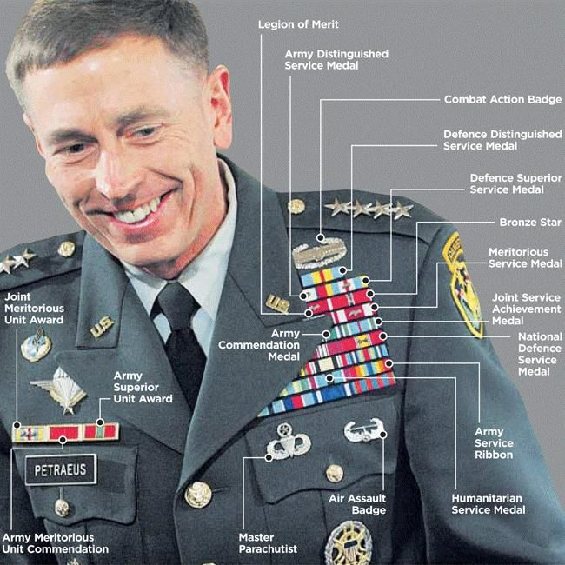
Tests auszeichnen
Die Geschichte und Verdienste eines Tests als „Orden“ anheften
Unterscheidet wertvolle Tests sofort von (noch) nicht so wertvollen
Gibt dekorierten, gebrochenen Tests Glaubwürdigkeit

Slide 55
Tests auszeichnen
Auszeichnung der Motivation:
  #Requirement – Sichert eine Anforderung ab
  #Bugfix – Verhindert die Anwesenheit eines Fehlers
Auszeichnung des bisherigen Nutzens:
  #Regression – Hat einen neuen Fehler verhindert
  #Lifesaver – Hat vor einer Katastrophe gewarnt
https://schneide.wordpress.com/2013/08/25/award-your-tests

Slide 56
Tests auszeichnen
Auszeichnungen gerne mehrfach vergeben
  Für jeden Nutzen „belohnen“
/**
* #Bugfix http://issuetracker.intranet:8080/browse/RAM-2622
* #Regression #Regression #Regression
*/
@Test
public void noNegativeDurations() {
FesaOperationInterval target = new FesaOperationInterval(
someFesa(),
this.clock.before(Hours.ONE));
target.setEnd(this.clock.before(Hours.THREE));
assertThat(target.getDuration(), is(Duration.ZERO));
}

Slide 57
Tests auszeichnen
Auszeichnung der bisherigen Kosten:
  #Adjusted – Am Test waren Anpassungen notwendig
  #Erratic – Brach ohne erkennbaren Zusammenhang
  #Fragile – Schlug wegen Nebensächlichkeiten fehl
/**
* #Bugfix http://issuetracker.intranet:8080/browse/RAM-2620
* #Erratic #Erratic #Fragile #Adjusted
*/
@Test
public void updatesAssociatedStationsOnFesaRemoval() {
FullRamsesStation associated = fullStation("associated", true);
AbstractRamsesStationManager target = stationManagerWith(associated);
target.fesaRemoved(someFesa());
verify(target, times(1)).updateStation(any(RamsesStation.class));
}

Slide 58
Tests auszeichnen
Auszeichnungen verdeutlichen für jeden Test
  (Bisherige) Glaubwürdigkeit
  Investitionsnutzen
Fundierte Entscheidungen möglich(er):
  „Warum muss ich diesen Test dauernd anpassen?“
  „Lohnt sich dieser Test überhaupt?“
  „Der Fehler liegt wohl in meiner Änderung und nicht im Test“
Tests sind nicht alle gleichwertig und gleich gut

Slide 59
Tests lesbarer gestalten
Tests müssen möglichst „zugänglich“ sein:
  Leicht lesbar
  Direkt verständlich
  Einfach strukturiert
Meine Meinung:
  Self-Contained Tests: Lieber Duplikation als durch gemeinsam genutzte Strukturen verflochten
  Pragmatic, not Dogmatic: Lieber ein paar (lokale) seltsame Konstrukte als eine beliebige Ideal-vorstellung erfüllt

Slide 60
Tests lesbarer gestalten
Zusätzliche Test-Bibliotheken nutzen
  Direkt einbinden, auch wenn man sie „adoptiert“
Beispiel: AssertJ
  Bietet Fluent Interfaces für Assertions
@Test
public void lordOfTheRingCharactersAreReady() {
assertThat(frodo.getName()).isEqualTo("Frodo");
assertThat(frodo).isNotEqualTo(sauron);
List<TolkienCharacter> fellowship = assembleFellowshipOfTheRing();
assertThat(fellowship).hasSize(9)
.contains(frodo, sam)
.doesNotContain(sauron);
assertThat(fellowship).extracting(TolkienCharacter::getName)
.doesNotContain("Sauron", "Elrond");
}
http://joel-costigliola.github.io/assertj

Slide 61
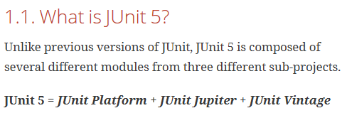
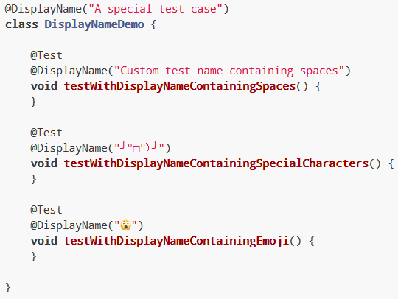
Tests lesbarer gestalten
Neue Version von JUnit steht vor Fertigstellung
JUnit 5
  Release geplant gegen Ende 2017
  Macht wieder vieles/alles anders
Einige sinnvolle Neuerungen
  Trennung von Anzeigename
  und Implementierungsname
https://github.com/junit-team/junit5

Slide 62
Isolation von Komponenten
Ein Software-system
graphische Benutzeroberfläche
Widget 1
Widget 2
Widget 3
Widget 4
Klasse A
Klasse B
Klasse C
Klasse D
Klasse E
Klasse F
Klasse G
Klasse H
Klasse I

Slide 63
Isolation von Komponenten
Eine Funktionalität muss getestet werden
graphische Benutzeroberfläche
Widget 1
Widget 2
Widget 3
Widget 4
Klasse A
Klasse B
Klasse C
Klasse D
Klasse E
Klasse F
Klasse G
Klasse H
Klasse I

Slide 64
Isolation von Komponenten
Ein Unit-Test isoliert die zu testende Komponente
Mock-Objekt
Klasse B
Unit-Test-Framework
(code-basiert)
Klasse E
Klasse F
Klasse H

Slide 65
Mock-Objekte
Mock-Objekte, kurz „Mocks“ sind einfache Stellvertreter für „echte“ Objekte
Ersetzen Abhängigkeiten während eines Tests
Vergleichbar dem Licht-Double in der Film-Industrie
  Hat nur die beleuchtungsrelevanten Eigenschaften mit dem echte Star gemeinsam

Slide 66
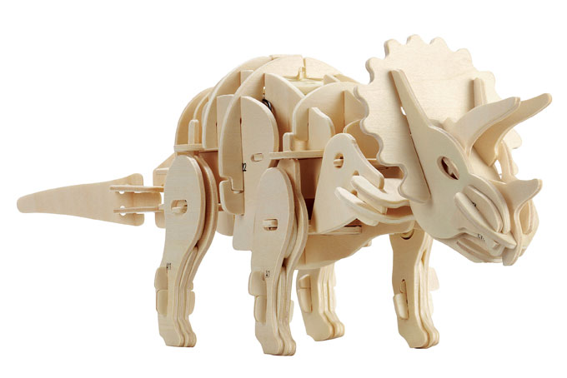
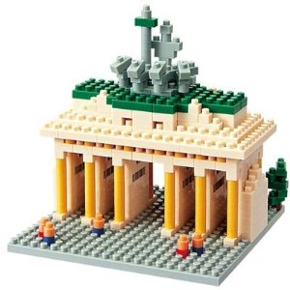

Isolation durch Mocks
Um eine Klasse isoliert testen zu können, müssen die Abhängig-keiten ersetzt werden
Durch „Mock-Objekte“
Minimal-Umsetzung der notwendigen Funktionalität (Fakes)
„Gut genug“ für Test
Klasse B
Klasse E
Klasse F
Klasse H

Slide 67
Einsatz von Mocks
Selbst programmierte Mocks sind aufwendig
  Der Einsatz eines Mock-Tool lohnt sich
Mocks müssen für den jeweiligen Einsatzzweck „trainiert“ werden
Jedes Mock durchläuft drei Phasen:
  Einlernen (Training-Phase)
  Abspielen (Einsatz-Phase)
  Überprüfen (Verifikation-Phase)

Slide 68
Mocks für Java/JUnit
Hier: Mocks am Beispiel von EasyMock
Es gibt zahlreiche Mock-Frameworks für Java, z.B.
  JMock2 (akademisch, sehr penibel)
  Mockito (modern, sehr mächtig)
  PowerMock (Aufsatz auf Mockito)
  JMockit und JMockit2
  Spock (u.a. ein Mock-Framework)

Slide 69
Ein einfacher Test mit Mocks
Klasse zum Laden von Person-Objekten aus dokumentenbasierter Datenbank
Wir wollen die Datenbank nicht mittesten
  Die Datenbank muss gemockt werden
Datenbank implementiert das folgende Interface:
public interface Database {
public List<Long> getHandlesOfType(Class<? extends Object> type);
public Properties loadDataOf(Long handle) throws IOException;
public int getLastErrorNumber();
}

Slide 70
Ein einfacher Test mit Mocks
public class PersonLoaderTest {
@Test
public void loadsPerson() throws IOException {
Database database = EasyMock.createMock(Database.class);
List<Long> personHandles = Arrays.asList(42L);
EasyMock.expect(database.getHandlesOfType(Person.class)).andReturn(personHandles);
EasyMock.expect(database.loadDataOf(42L)).andReturn(propertiesOfPerson42());
EasyMock.replay(database);
PersonLoader target = new PersonLoader(database);
List<Person> actual = target.loadAllPersons();
assertThat(actual.size(), is(1));
assertThat(actual.get(0).name(), equalTo("Max Mustermann"));
EasyMock.verify(database);
}
private Properties propertiesOfPerson42() {
Properties result = new Properties();
result.setProperty("forename", "Max");
result.setProperty("surname", "Mustermann");
return result;
}
Mock erstellen
Mock einlernen
Lernphase vorbei.
Umschalten auf
Abspielen
Mock überprüfen

Slide 71
Analyse des Tests mit Mock
Ein Mock muss explizit erstellt und trainiert werden
Ohne die beiden expect()-Aufrufe würde das Mock-Objekt in der Wiedergabe-Phase keine Werte liefern
Durch replay() wird das Mock von der Lern- (oder Aufnahme-) Phase in die Wiedergabe-Phase geschaltet
verify() überprüft die Erwartungen
Ein Mock-basierter Test hat fünf Phasen:

Slide 72
Normalform von Tests mit Mocks
public class PersonLoaderTest {
@Test
public void loadsPerson() throws IOException {
Database database = EasyMock.createMock(Database.class);
List<Long> personHandles = Arrays.asList(42L);
EasyMock.expect(database.getHandlesOfType(Person.class)).andReturn(personHandles);
EasyMock.expect(database.loadDataOf(42L)).andReturn(propertiesOfPerson0());
EasyMock.replay(database);
PersonLoader loader = new PersonLoader(database);
List<Person> allPersons = loader.allPersons();
assertThat(allPersons.size(), is(1));
assertThat(allPersons.get(0).name(), equalTo("Max Mustermann"));
EasyMock.verify(database);
}
private Properties propertiesOfPerson0() {
Properties result = new Properties();
result.setProperty("forename", "Max");
result.setProperty("surname", "Mustermann");
return result;
}
Capture
Arrange
Act
Replay
Assert
Verify

Slide 73
Tests mit Mock-Erwartungen
public class FileDeleterTest {
@Test
public void deletesOnlyEmptyFiles() throws IOException {
File fileMock = createStrictMock(File.class);
expect(fileMock.exists()).andReturn(true);
expect(fileMock.isFile()).andReturn(true);
expect(fileMock.length()).andReturn(0L);
expect(fileMock.delete()).andReturn(true);
expect(fileMock.exists()).andReturn(false);
replay(fileMock);
DeleteOnly.ifFile(fileMock).isEmpty();
verify(fileMock);
}
}
„strict“-Mocks beachten
die genaue Reihenfolge
der Trainingsaufrufe
Statt expliziter Assertions verlangt dieser Test nur,
dass die Erwartungen des Mock erfüllt sind
Die Erwartungen eines Mock-Objekts spezifizieren ein Aufruf-Protokoll, dem das Objekt unter Test genügen muss

Slide 74
Voraussetzungen für Mocks
Statische Methoden und vergleichbare Konstrukte sind problematisch
Sinnvoller Einsatz nur, wenn Dependency Injection möglich
Tiefe Abhängigkeits-Strukturen sind nur aufwendig nachzubilden
  Einhalten des Law of Demeter
  Lose Kopplung verringert Wissen, das ein Mock haben muss

Slide 75
Zusammenfassung Mocks
Mächtige, werkzeuggestützte Technik, um Objekte in Tests zu isolieren
  Und Aufruf-Protokolle zu testen
Mock-Objekte werden direkt vor Benutzung im Test definiert
  Sind nicht Teil des Produktivcodes
Aufpassen: Man testet relativ leicht nur noch, dass das Mock-Framework funktioniert (Zirkelschluss-Test)

Slide 76
Test First
Klassisches Vorgehen:
  Funktionalität planen (im Kopf)
  Funktionalität programmieren
  Funktionalität umschreiben (Refactoring)
  Tests schreiben
  Fehler beheben

Slide 77
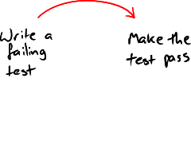
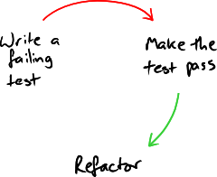
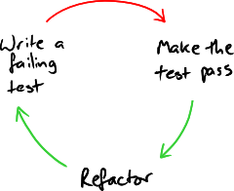
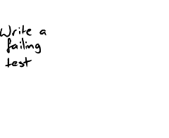
Test First Entwicklungszyklus
Vorgehensweise bei Test First:
  Funktionalität planen (im Kopf)
  Test schreiben
  Funktionalität programmieren
  Refactoring

Slide 78
Test First
Test First und Test Driven Development stellen Tests über Produktivcode
Produktivcode wird nur geschrieben, um einen Test zu erfüllen
  Minimale Implementierung ausreichend
Tests weisen den Weg
Nach jedem Schritt kann die Implementierung verbessert werden

Slide 79
Test First
Vorteile | Nachteile
Tests sind nicht optional | Erfordert Einarbeitung
Vollständige Testabdeckung | Höherer Aufwand
Weniger Fehler | Funktioniert nicht immer
Automatische Spezifikation | Tests sind nicht optional
Kleine Komponenten
Stabile Implementierung

Slide 80
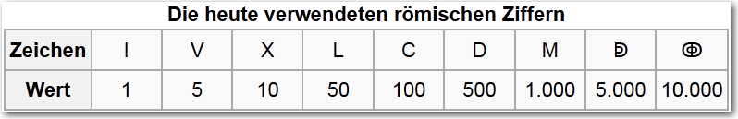
Test First Praxisbeispiel
Zahl in römischen Ziffern ausdrücken
Die Römer kannten keine Null
Es gibt eine seltsame Schreibweise:
4 = IV
9 = IX

Slide 81
Praxisbeispiel Schritt 1a
public class RomanNumeralTest {
@Test
public void convertsOne() {
assertThat(RomanNumeral.of(1), is("I"));
}
}

Slide 82
Praxisbeispiel Schritt 1b (+1c)
public class RomanNumeralTest {
@Test
public void convertsOne() {
assertThat(RomanNumeral.of(1), is("I"));
}
}
public class RomanNumeral {
public static String of(int number) {
return "I";
}
}

Slide 83
Praxisbeispiel Schritt 2a
public class RomanNumeralTest {
@Test
public void convertsOne() {
assertThat(RomanNumeral.of(1), is("I"));
}
@Test
public void convertsTwo() {
assertThat(RomanNumeral.of(2), is("II"));
}
}
public class RomanNumeral {
public static String of(int number) {
return "I";
}
}

Slide 84
Praxisbeispiel Schritt 2b (+2c)
public class RomanNumeralTest {
@Test
public void convertsOne() {
assertThat(RomanNumeral.of(1), is("I"));
}
@Test
public void convertsTwo() {
assertThat(RomanNumeral.of(2), is("II"));
}
}
public class RomanNumeral {
public static String of(int number) {
if (2 == number) {
return "II";
}
return "I";
}
}

Slide 85
Praxisbeispiel Schritt 3a
public class RomanNumeralTest {
@Test
public void convertsOne() {
assertThat(RomanNumeral.of(1), is("I"));
}
@Test
public void convertsTwo() {
assertThat(RomanNumeral.of(2), is("II"));
}
@Test
public void convertsThree() {
assertThat(RomanNumeral.of(3), is("III"));
}
}
public class RomanNumeral {
public static String of(int number) {
if (2 == number) {
return "II";
}
return "I";
}
}

Slide 86

Praxisbeispiel Schritt 3b
public class RomanNumeralTest {
@Test
public void convertsOne() {
assertThat(RomanNumeral.of(1), is("I"));
}
@Test
public void convertsTwo() {
assertThat(RomanNumeral.of(2), is("II"));
}
@Test
public void convertsThree() {
assertThat(RomanNumeral.of(3), is("III"));
}
}
public class RomanNumeral {
public static String of(int number) {
if (3 == number) {
return "III";
}
if (2 == number) {
return "II";
}
return "I";
}
}
Duplication!

Slide 87
Praxisbeispiel Schritt 3c
public class RomanNumeralTest {
@Test
public void convertsOne() {
assertThat(RomanNumeral.of(1), is("I"));
}
@Test
public void convertsTwo() {
assertThat(RomanNumeral.of(2), is("II"));
}
@Test
public void convertsThree() {
assertThat(RomanNumeral.of(3), is("III"));
}
}
public class RomanNumeral {
public static String of(int number) {
StringBuilder result =
new StringBuilder();
for (int i = 0; i < number; i++) {
result.append("I");
}
return result.toString();
}
}

Slide 88
Praxisbeispiel Schritt 4a
public class RomanNumeralTest {
@Test
public void convertsOne() {
assertThat(RomanNumeral.of(1), is("I"));
}
@Test
public void convertsTwo() {
assertThat(RomanNumeral.of(2), is("II"));
}
@Test
public void convertsThree() {
assertThat(RomanNumeral.of(3), is("III"));
}
@Test
public void convertsFour() {
assertThat(RomanNumeral.of(4), is("IV"));
}
}
public class RomanNumeral {
public static String of(int number) {
StringBuilder result =
new StringBuilder();
for (int i = 0; i < number; i++) {
result.append("I");
}
return result.toString();
}
}

Slide 89
Abschluss Praxisbeispiel
Fortsetzen als Fingerübung („Kata“)
Siehe auch
Viele Screencasts im Netz
Entscheidungshilfe für Implementierung:
Achtung! TF/TDD ist anfangs sehr ungewohnt und schwierig
  3 Monate Geduld und Übung sind sinnvoll
https://remonsinnema.com/2011/12/05/practicing-tdd-using-the-roman-numerals-kata
https://8thlight.com/blog/uncle-bob/2013/05/27/TheTransformationPriorityPremise.html

Slide 90
Härtefälle für (Unit) Tests
Abtesten der visuellen Eigenschaften von Widgets oder Webseiten
Asynchrone Ereignisfolgen
  Threading-Verhalten nicht deterministisch
  Aspekt der Asynchronität auslagern
Komplexe Berechnungen
  Test-Triangulation erforderlich
Zufalls- und datumsabhängige Funktionalität
  Quellen von Abweichungen während des Testens fixieren

Slide 91
Aussagekräftige Tests
Interessante Fragestellung:
  Was würde passieren, wenn der Produktivcode verloren geht und nur die Tests übrig bleiben?
  Könnte man die Anwendung aus den Tests rekonstruieren?
  Wie gut transportieren die Tests die Intention der Anwendung?
Interessantes Experiment
  Bei uns im Rahmen einer internen Schulungsreihe zu automatisierten Tests durchgeführt
https://schneide.wordpress.com/2012/12/10/an-experiment-about-communication-through-tests

Slide 92
Communication trough Tests
Experiment „Communication through Tests“:
  Eine nicht-triviale, unbekannte Aufgabenstellung
    Conway‘s Game of Life ist zu klein
    Minesweeper ist zu bekannt
  Ein Team (2 Personen), das die Aufgabe mit hoher Testabdeckung (mehr als 90 % Line Coverage) implementiert
  Ein anderes Team (2 Personen), das nur die Tests erhält und den Produktivcode und damit die Aufgabe rekonstruieren soll
  Idealerweise zeichnen beide Teams ihre Arbeit als Screencast auf

Slide 93




Communication through Tests
Produktivcode
Tests
Produktivcode
Tests
https://schneide.wordpress.com/2013/03/04/communication-through-tests-a-larger-experiment

Slide 94
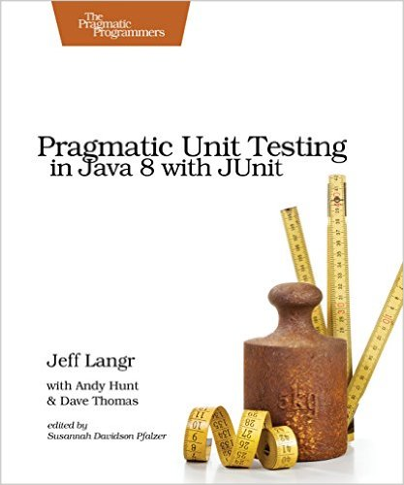
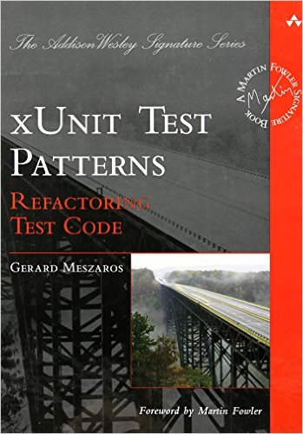
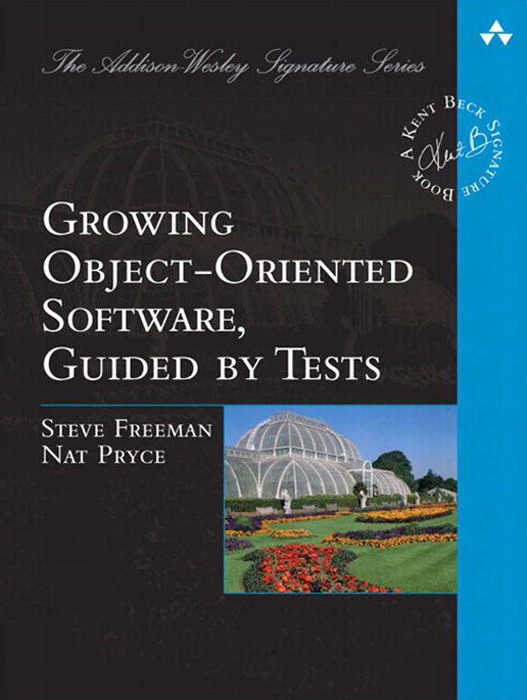

Automated Testing:
Weiterführende Literatur
2015
2007
2009
2005
http://www.frankwestphal.de/MeinBuchzumDownload.html

Slide 95
Weiterführende Web-Literatur
Automated Testing Patterns and Smells (60 min)
Testing is Overrated (25 min)
Integration Tests Are a Scam (90 min)
Is TDD Dead? (insgesamt ca. 200 min)
https://www.youtube.com/watch?v=Pq6LHFM4JvE
https://www.infoq.com/presentations/francl-testing-overrated
https://www.infoq.com/presentations/integration-tests-scam
https://martinfowler.com/articles/is-tdd-dead
https://www.infoq.com/presentations/unit-testing-tips-tricks

Slide 96
Schneide Blog-Artikel zum Thema
The difference between Test First and TDD
Refactoring turns unit test into integration tests
A small test saves the day
Game of Life: TDD style in Java
https://schneide.wordpress.com/2013/04/29/the-difference-between-test-first-and-test-driven-development
https://schneide.wordpress.com/2013/04/22/does-refactoring-turn-unit-test-of-tdd-to-integration-tests
https://schneide.wordpress.com/2012/11/19/a-small-test-saves-the-day
https://schneide.wordpress.com/2012/05/31/game-of-life-tdd-style-in-java
42
https://schneide.wordpress.com/category/software-development/testing

Slide 97
Bildnachweise
Old rusty rugged anvil: Fotolia Datei: #75028506 | Urheber: cronislaw
Weiche rote Decke: Rhystick.ch
Military ribbons: Pinterest, https://s-media-cache-ak0.pinimg.com/736x/d7/3a/97/d73a97488564fda46d868bc7f48d5fa3.jpg
Ernährungspyramide: Von Targan - Eigenes Werk, Gemeinfrei, https://commons.wikimedia.org/w/index.php?curid=511990
Tutorial simple icon: Fotolia Datei: #110762446 | Urheber: redlinevector
Gears Question, Idea & Answer Grey/Yellow Outline: Fotolia Datei: #121137692 | Urheber: Jan Engel

